Slide 1

概率统计(A)
第十四讲 2026.4.17
主讲人：曾华琳
信息学院
Notes:
这讲，我们来具体讨论点估计问题。

Slide 2
01
入门测
Notes:
首先是点估计问题的一般提法

Slide 3
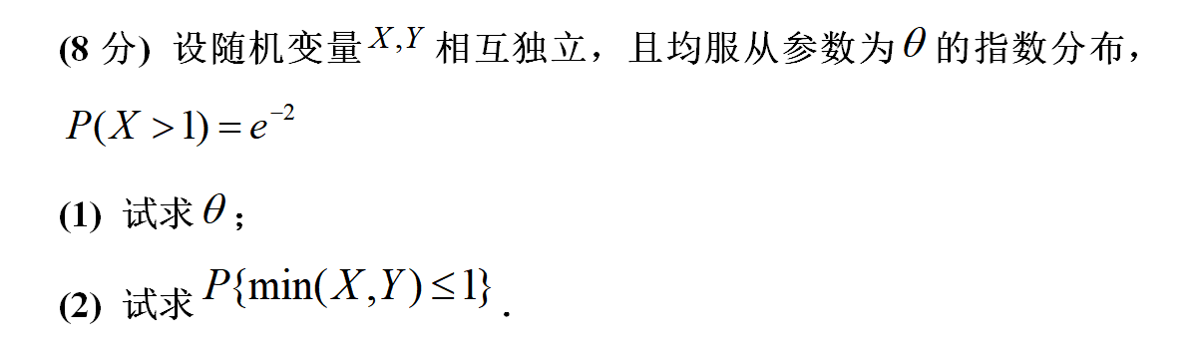

Slide 4
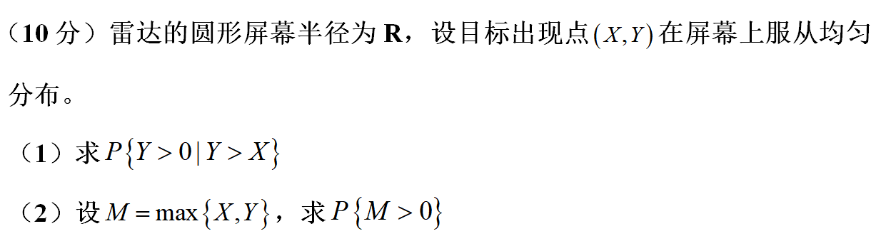
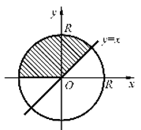
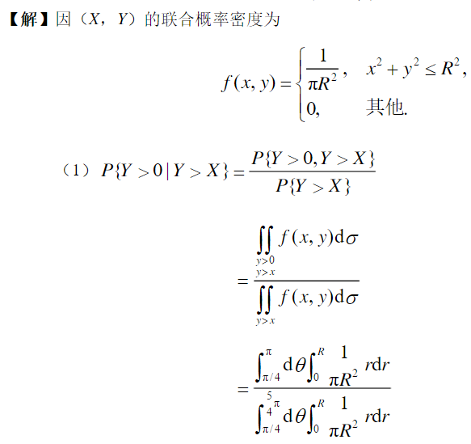
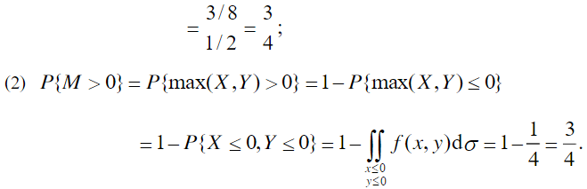

Slide 5
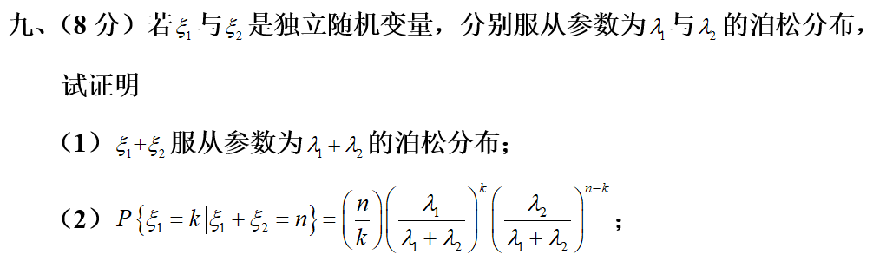
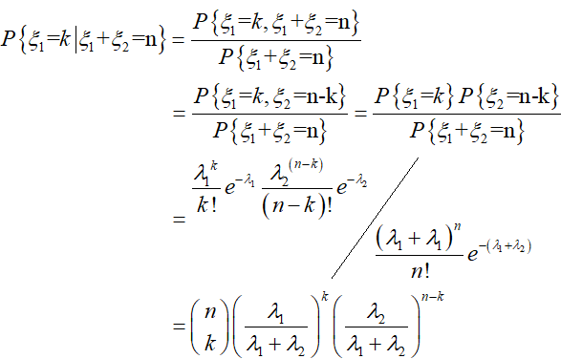

Slide 6
概率统计（A）
数学期望
主讲人：曾华琳
信息学院
Notes:
这讲，我们来具体讨论点估计问题。

Slide 7
CONCENTS
1
离散型随机变量的数学期望
2
连续型随机变量的数学期望
目 录
3
随机变量函数的数学期望
4
数学期望的性质
5
数学期望性质的应用

Slide 8
离散型随机变量的数学期望
01
Notes:
首先是点估计问题的一般提法

Slide 9
数学期望
在前面的课程中，我们讨论了随机变量及其分布，如果知道了随机变量 X 的概率分布，那么 X 的全部概率特征也就知道了。
然而，在实际问题中，概率分布一般是较难确定的。而在一些实际应用中，人们并不需要知道随机变量的一切概率性质，只要知道它的某些数字特征就够了。

Slide 10
数学期望
因此，在对随机变量的研究中，确定某些数字特征是重要的。
在这些数字特征中，最常用的是
数学期望、方差、协方差和相关系数

Slide 11
一、离散型随机变量的数学期望
1、概念的引入：
例 1：某车间对工人的生产情况进行考察。车工小张每天生产的废品数 X 是一个随机变量。如何定义 X 的平均值呢？
我们先观察小张100天的生产情况

Slide 12
一、离散型随机变量的数学期望
32天没有出废品;
30天每天出一件废品;
17天每天出两件废品;
21天每天出三件废品;
若统计100天,
（假定小张每天至多出现三件废品）
可以得到这100天中每天的平均废品数为
这个数能否作为
X的平均值呢？

Slide 13
一、离散型随机变量的数学期望
可以想象，若另外统计 100 天，车工小张不出废品，出一件、二件、三件废品的天数与前面的100天一般不会完全相同，这另外100天每天的平均废品数也不一定是1.27。
n₀天没有出废品;
n₁天每天出一件废品;
n₂天每天出两件废品;
n₃天每天出三件废品.
一般来说，若统计 n 天，
(假定小张每天至多出三件废品)
可以得到 n 天中每天的平均废品数为

Slide 14
一、离散型随机变量的数学期望
这是以频率为权
的加权平均
当 N 很大时，频率接近于概率，所以我们在求废品数 X 的平均值时，用概率代替频率，得平均值为
这是以概率为权
的加权平均
这样得到一个确定的数. 我们就用这个数作为随机变量X 的平均值。

Slide 15
绝对收敛一般用来描述无穷级数或无穷积分的收敛情况。如果级数ΣUn各项的绝对值所构成的级数Σ|Un|收敛，则称级数ΣUn绝对收敛，级数ΣUn称为绝对收敛级数。绝对收敛级数一定收敛。
一、离散型随机变量的数学期望
定义1：设 X 是离散型随机变量，它的分布率是：
P{X=x_{k}}=p_{k} , k=1,2,…
的和为
随机变量X的数学期望，记为E(X),
若级数
绝对收敛，
则称级数
即
请注意：离散型随机变量的数学期望是一个绝对收敛的级数的和。数学期望简称期望，又称为均值。

Slide 16
一、离散型随机变量的数学期望
例1
X₁ | 0 | 1 | 2
p_{k} | 0 | 0.2 | 0.8
X₂ | 0 | 1 | 2
p_{k} | 0.6 | 0.3 | 0.1

Slide 17
一、离散型随机变量的数学期望
例：设有10个同种电子元件，其中2个废品。装配仪器时，从这10个中任取1个，若是废品，扔掉后重取1只，求在取到正品之前已取出的废品数X的期望。
解：X的分布律为

Slide 18
掷一枚均匀的骰子２次，其最小点数记为Ｘ，求Ｅ（Ｘ）
解：因为
Ｘ | １ ２ ３ ４ ５ ６
Ｐ | 11/36 9/36 7/36 5/36 3/36 1/36
所以Ｅ（Ｘ）=91/36.

Slide 19
一、离散型随机变量的数学期望
例 2

Slide 20
一、离散型随机变量的数学期望
例 3：按规定，某车站每天 8:00~9:00 , 9:00~10:00 都恰有一辆客车到站，但到站时刻是随机的，且两者到站的时间相互独立。其规律为：
到站时刻 | 8:10 8:30 8:50 9:10 9:30 9:50
概率 | 1/6 3/6 2/6
一旅客 8:20 到车站，求他候车时间的数学期望。

Slide 21
X | 10 30 50 70 90
p_{k}

Slide 22
例 4：设一台机器一天内发生故障的概率为0.2，机器发生故障时全天停工。若一周5个工作日里无故障，可获利10万元；发生一次故障获利5万元；发生2次故障获利0元，发生3次或以上故障亏损2万元，求一周内期望利润是多少？
解：设X表示一周5天内机器发生故障天数，则
设Y表示一周内所获利润，则

Slide 23
连续型随机变量的数学期望
02
Notes:
首先是点估计问题的一般提法

Slide 24
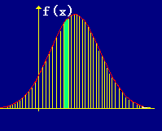
二、连续型随机变量的数学期望
设X是连续型随机变量，其密度函数为f (x)，在数轴上取很密的分点x₀ <x₁<x₂< …,则X落在小区间[x_{i}, x_{i+1})的概率是
阴影面积近似为
小区间[x_{i}, x_{i+1})

Slide 25
二、连续型随机变量的数学期望
由于x_{i}与x_{i+1}很接近,，所以区间[x_{i}, x_{i+1})中的值可以用x_{i}来近似代替。
因此X与以概率 取值 x_{i} 的离散型 r.v 近似，
该离散型r.v 的数学期望是
阴影面积近似为
这正是
的渐近和式。
小区间[x_{i}, x_{i+1})

Slide 26
二、连续型随机变量的数学期望
定义 2 设X是连续型随机变量，其密度函数为 f (x)，如果积分
绝对收敛，则称此积分值为X 的数学期望，即
请注意 : 连续型随机变量的数学期望是一个绝对收敛的积分。

Slide 27
二、连续型随机变量的数学期望
例4

Slide 28
二、连续型随机变量的数学期望
例 5：有2个互相独立工作的电子装置，它们的寿命X_{k}(k=1,2) 服从同一指数分布，其概率密度为
若将这两个电子装置串联连接组成整机，求整机寿命(以小时计) N 的数学期望。

Slide 29
二、连续型随机变量的数学期望
的分布函数为

Slide 30
二、连续型随机变量的数学期望

Slide 31
随机变量函数的数学期望
03
Notes:
首先是点估计问题的一般提法

Slide 32
三、随机变量函数的数学期望
1. 问题的提出：
设已知随机变量X的分布，我们需要计算的不是X的期望，而是X的某个函数的期望，比如说 g(X) 的期望。那么应该如何计算呢？
一种方法是，因为 g(X) 也是随机变量，故应有概率分布，它的分布可以由已知的 X 的分布求出来。一旦我们知道了g(X) 的分布，就可以按照期望的定义把 E[g(X)] 计算出来。

Slide 33
三、随机变量函数的数学期望
几种重要分布的数学期望

Slide 34
三、随机变量函数的数学期望
使用这种方法必须先求出随机变量函数 g(X) 的分布，一般是比较复杂的。
那么是否可以不先求 g(X) 的分布而只根据 X 的分布求得E[g(X)]呢？
下面的定理指出，答案是肯定的。

Slide 35
三、随机变量函数的数学期望
定理 设Y是随机变量X的函数：Y=g (X) (g是连续函数)
当X为离散型时，它的分布率为P(X= x_{k})=p_{k} ;(k=1,2,…)，
若 绝对收敛，则有
(2) 当X为连续型时，它的密度函数为f(x)。若
绝对收敛，则有

Slide 36
三、随机变量函数的数学期望
该公式的重要性在于：当我们求 E[g(X)] 时，不必知道g(X) 的分布，而只需知道 X 的分布就可以了。这给求随机变量函数的期望带来很大方便。

Slide 37
三、随机变量函数的数学期望
上述定理还可以推广到两个或两个以上随机变量的函数的情况。
设 Z 是随机变量X,Y 的函数Z=g( X,Y )( g是连续函数 )，Z 是一维随机变量则
(1)若( X,Y )是二维连续型，概率密度为f ( x,y )，则有

Slide 38
三、随机变量函数的数学期望

Slide 39
三、随机变量函数的数学期望
例 6

Slide 40
三、随机变量函数的数学期望
例 7

Slide 41
三、随机变量函数的数学期望
例 7

Slide 42
三、随机变量函数的数学期望
例 已知某零件的横截面是个圆，对横截面的直径X进行测量，其值在区间（1，2）上均匀分布，求横截面面积S的数学期望。

Slide 43
三、随机变量函数的数学期望
例8

Slide 44
谢谢大家

